Slide 1
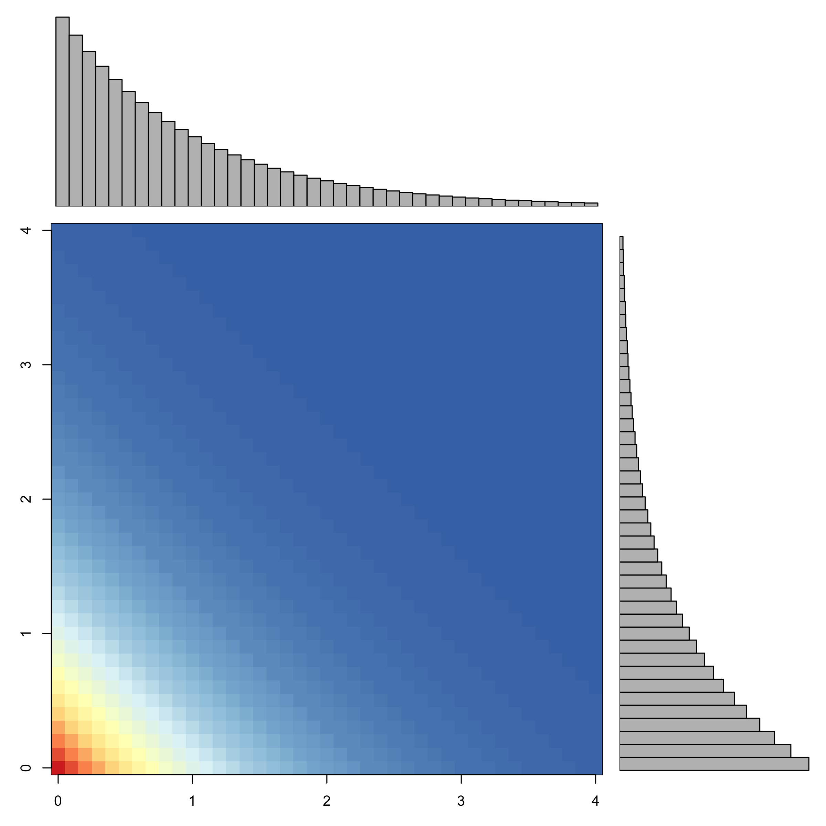
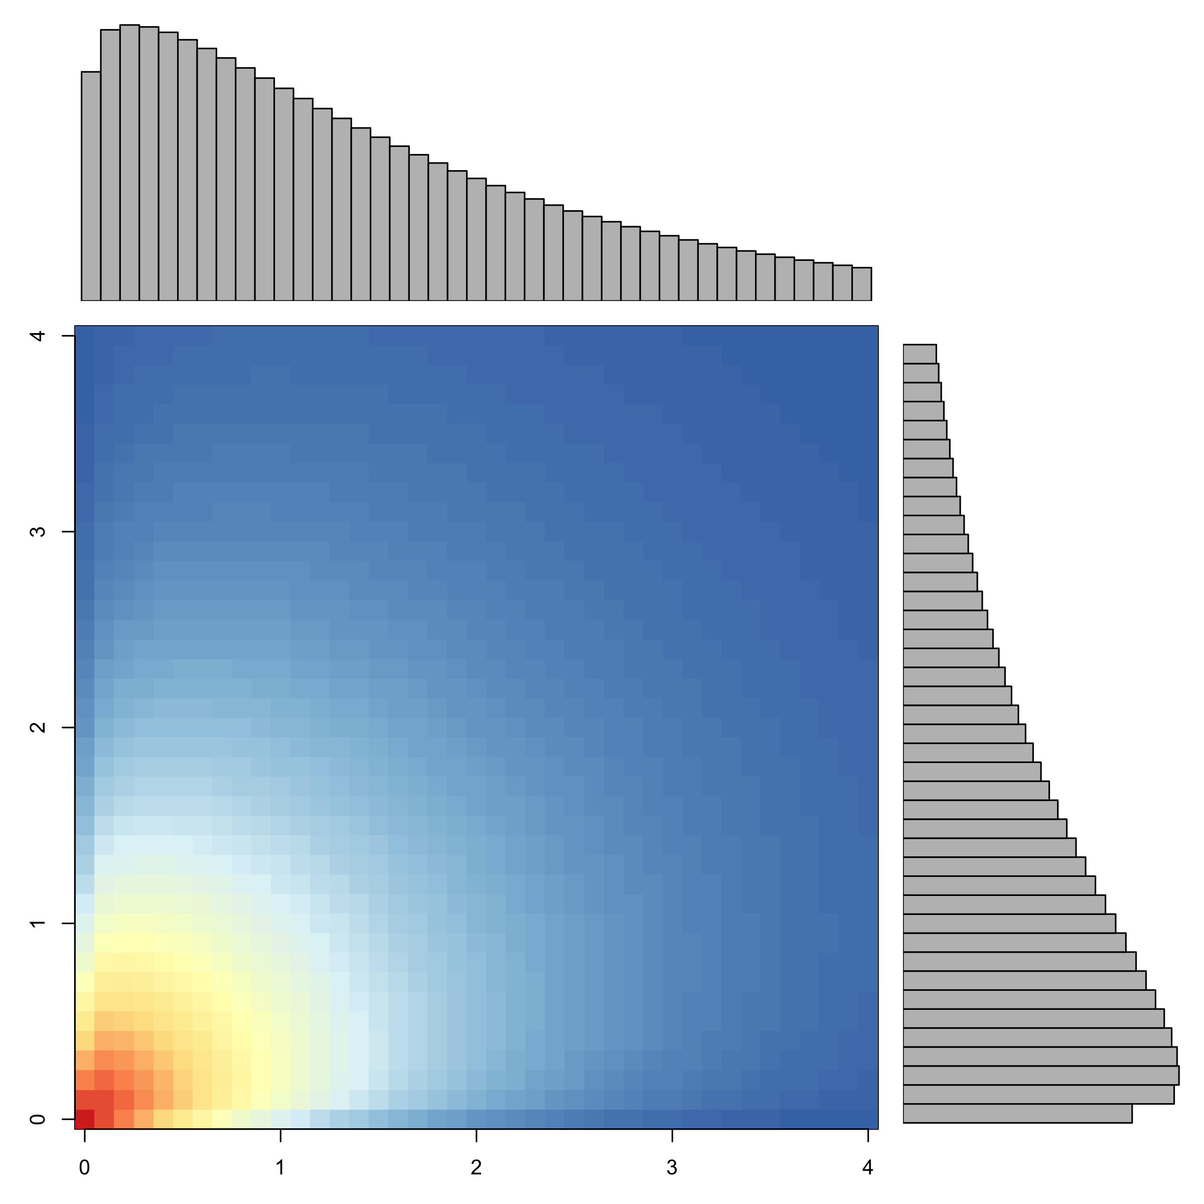
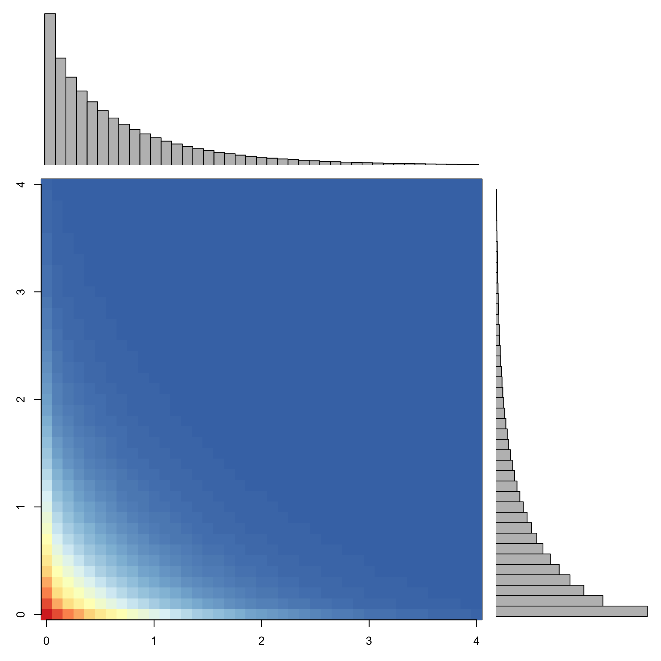
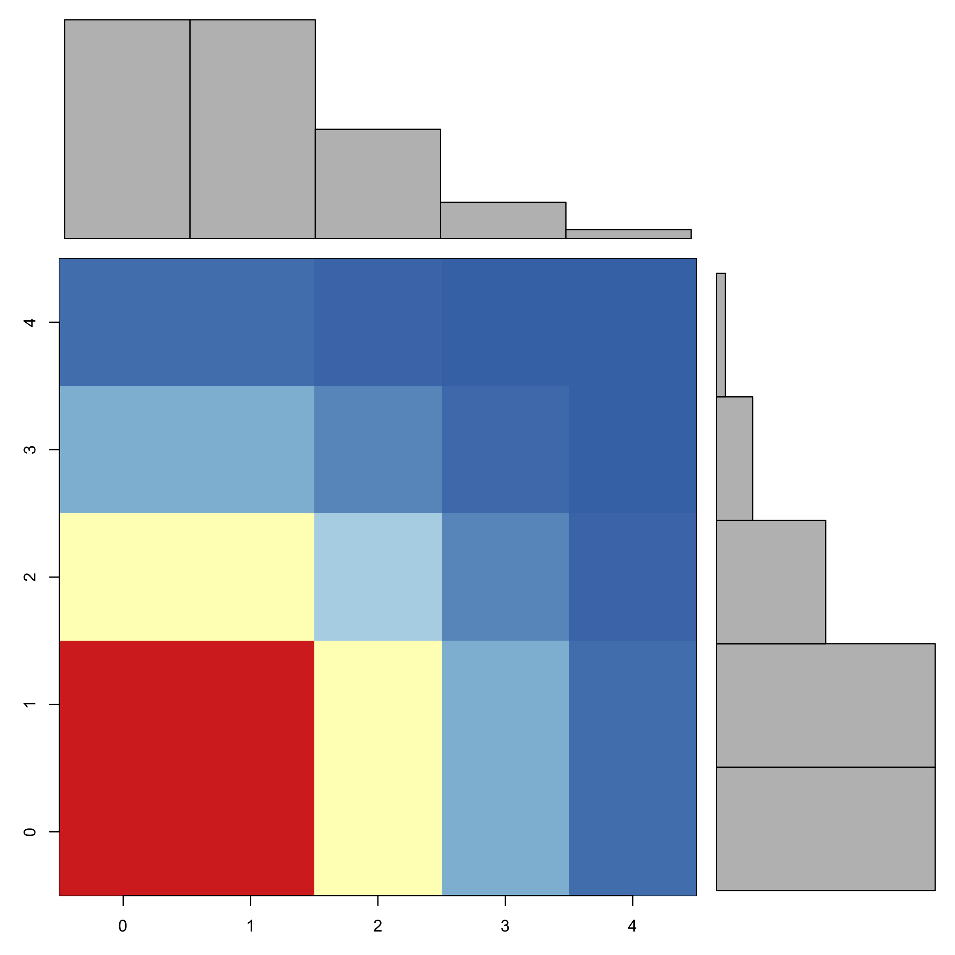
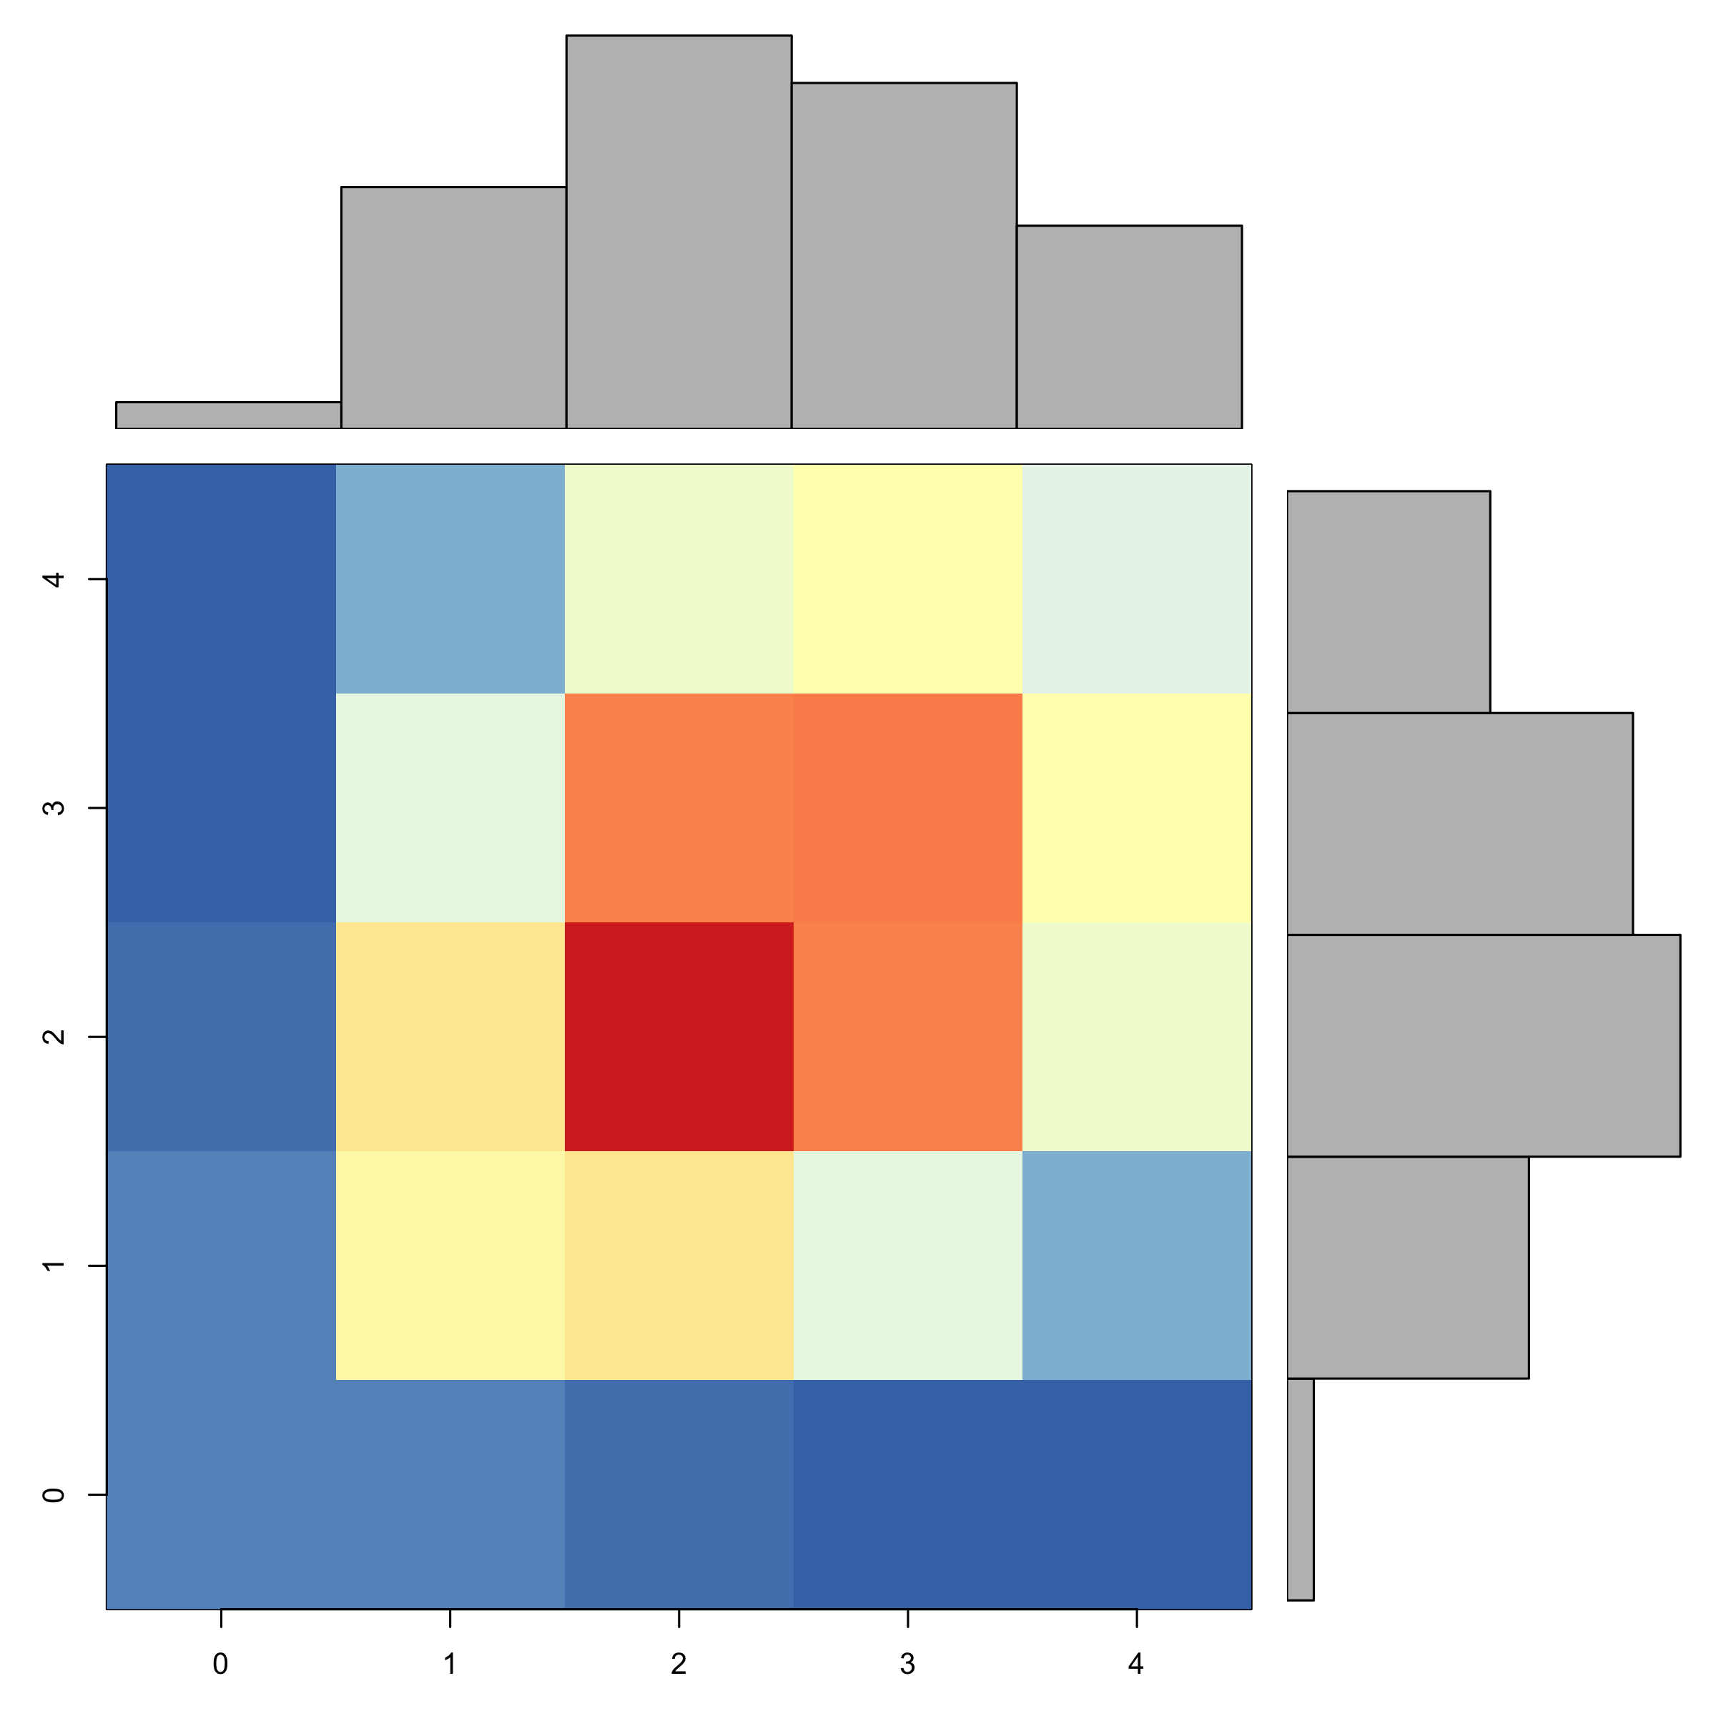
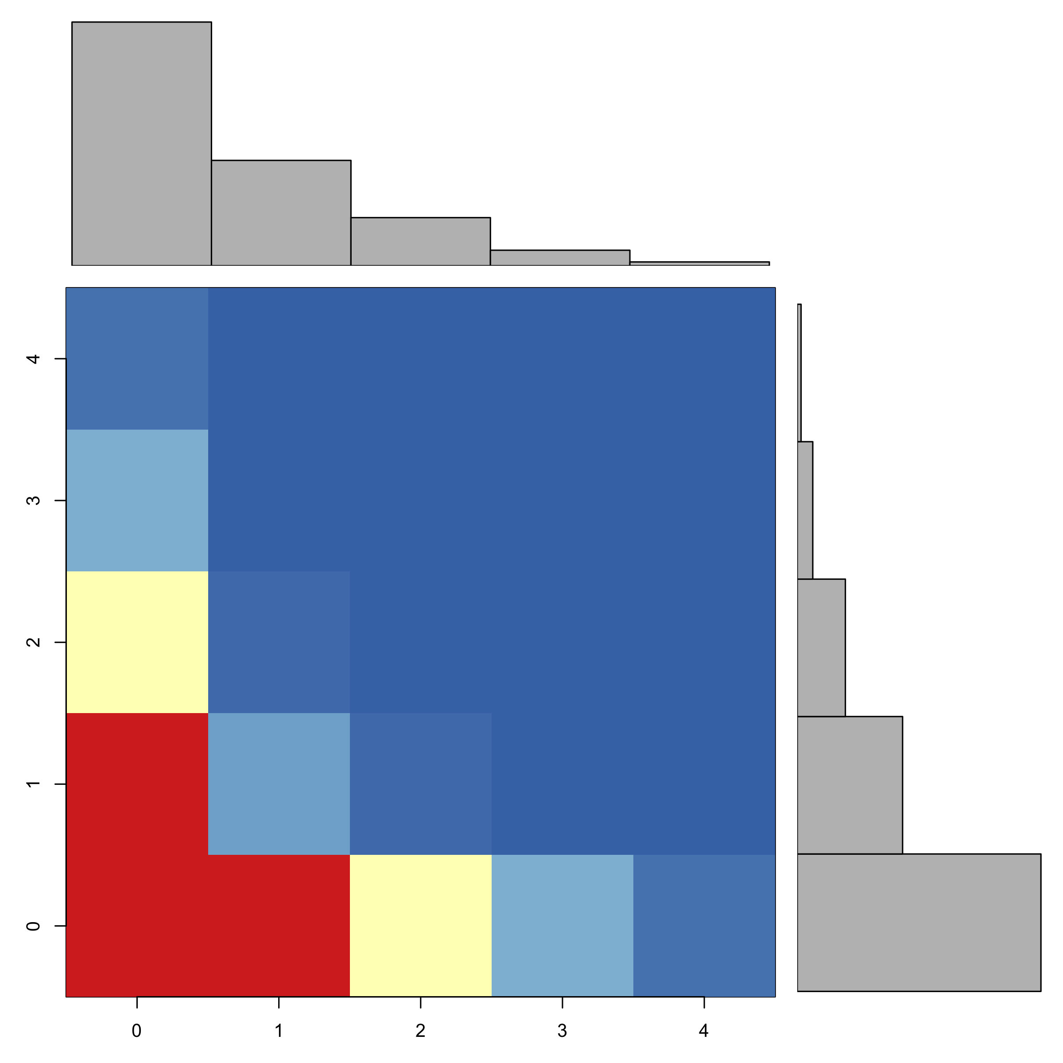






$$Φ= \begin{matrix}−1 & 0 \\ 0 & −1\end{matrix}$$
$$Φ= \begin{matrix}−1 & .5 \\ .5 & −1\end{matrix}$$
$$Φ= \begin{matrix}−1 & −.5 \\ −.5 & −1\end{matrix}$$
$$Φ= \begin{matrix}0 & 0 \\ 0 & 0\end{matrix}$$
$$Φ= \begin{matrix}0 & 1 \\ 1 & 0\end{matrix}$$
$$Φ= \begin{matrix}0 & −1 \\ −1 & 0\end{matrix}$$

